Slide 1

購 書 網 站
1
Group 01: 熊 欣 I054020002
冀佳鈺 I054020003

Slide 2


特色和功能
Sign up, Log in, Edit info, Main page, Cart page, Buy page
$_session, 只有登錄才能加入購物車購買
可搜索商品
加入購物車，可刪除購物車的商品，計算價格

Slide 3
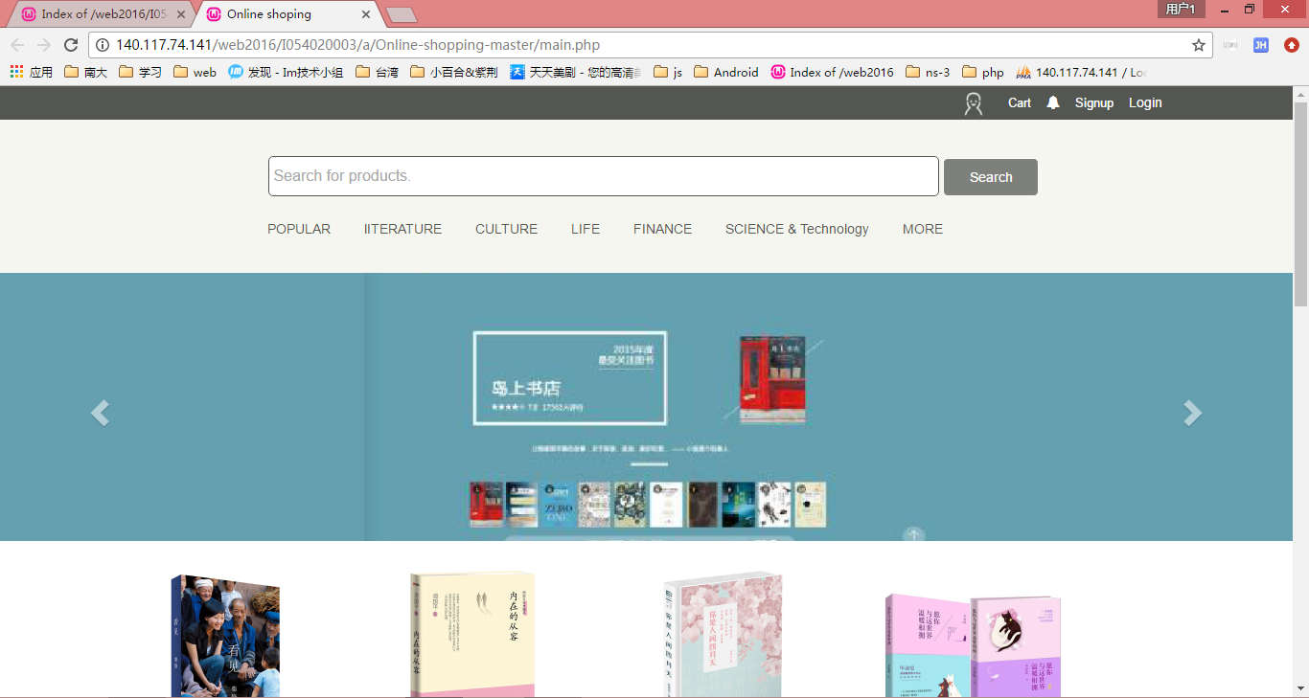

Slide 4


Slide 5
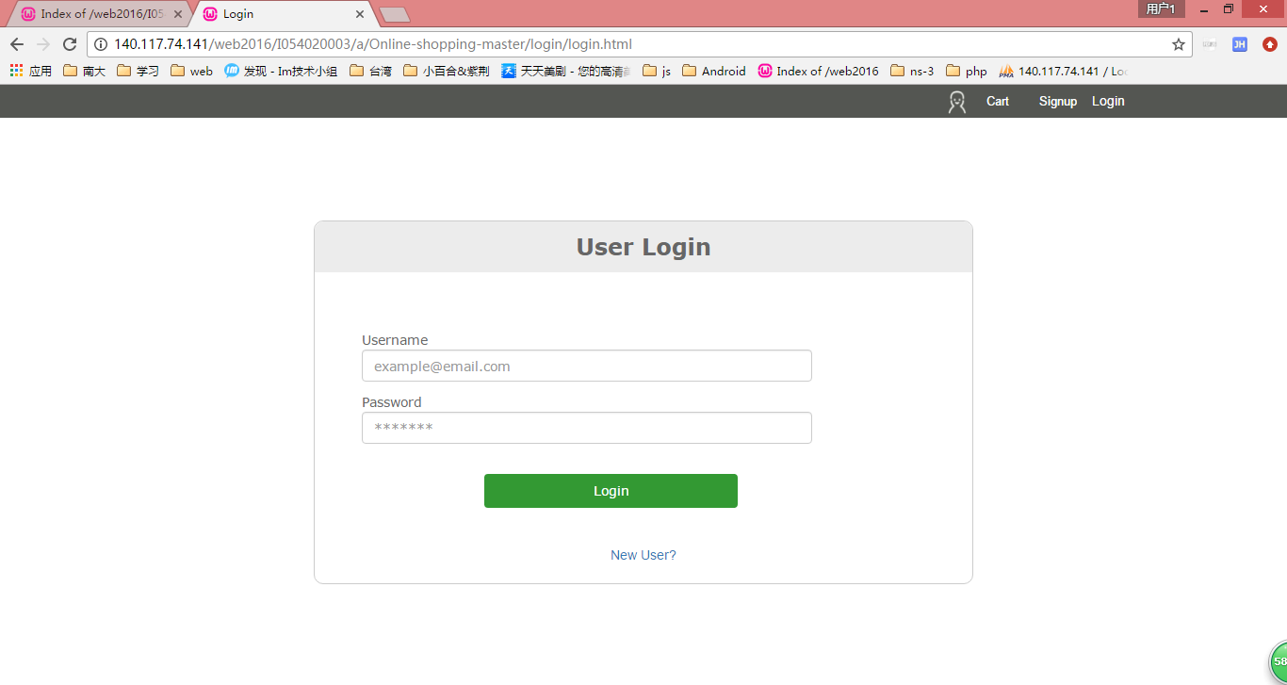

Slide 6
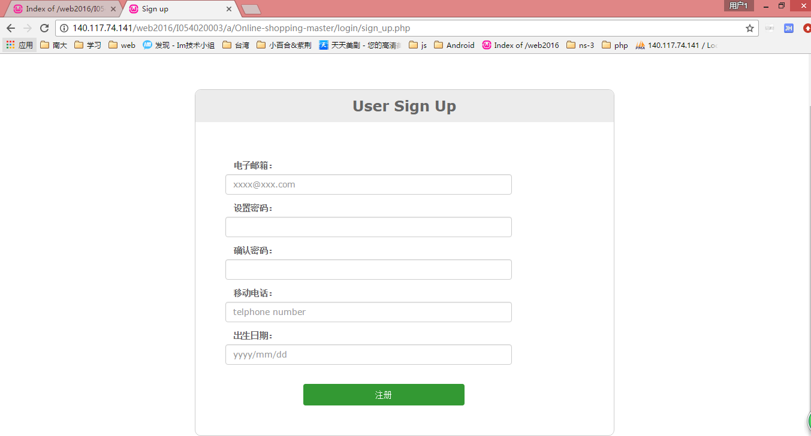

Slide 7
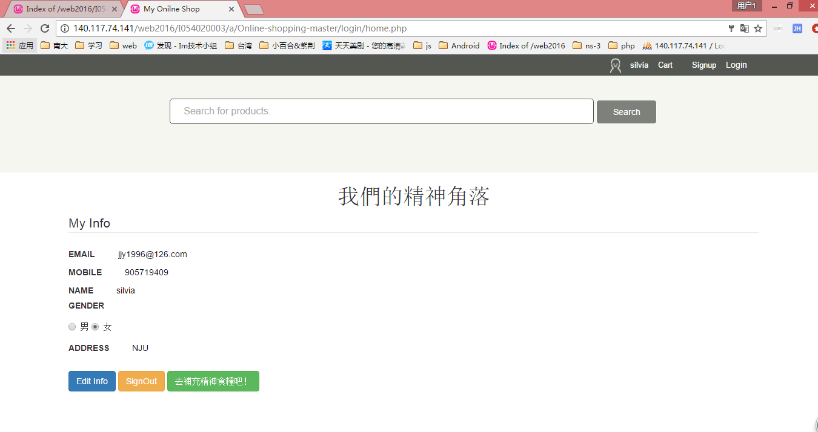

Slide 8
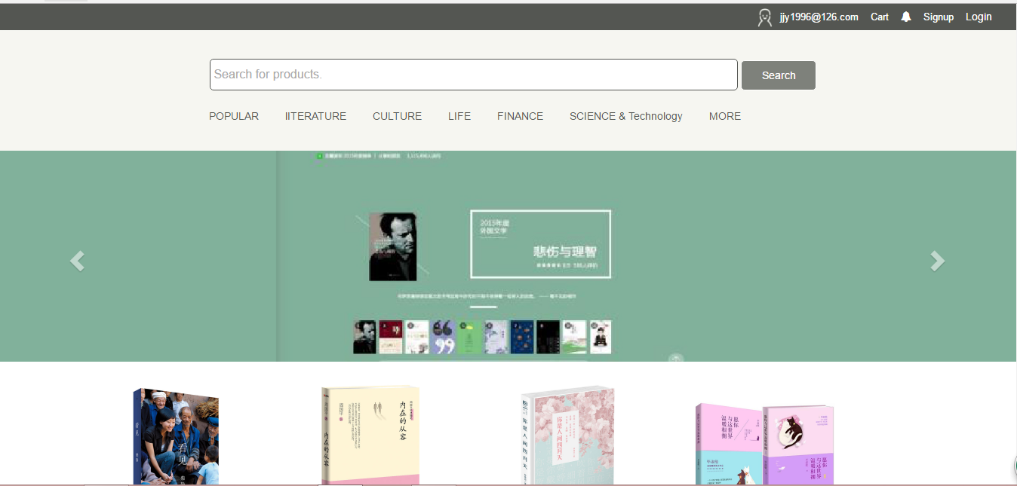

Slide 9
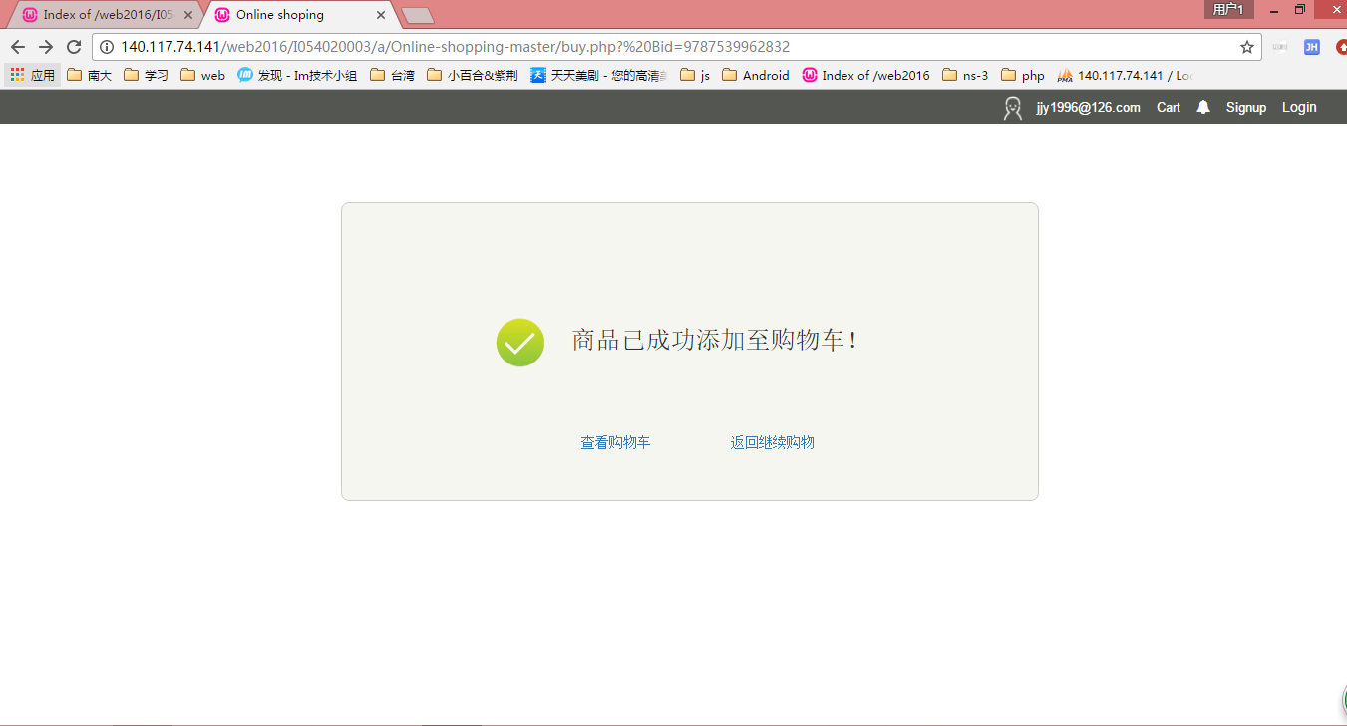

Slide 10
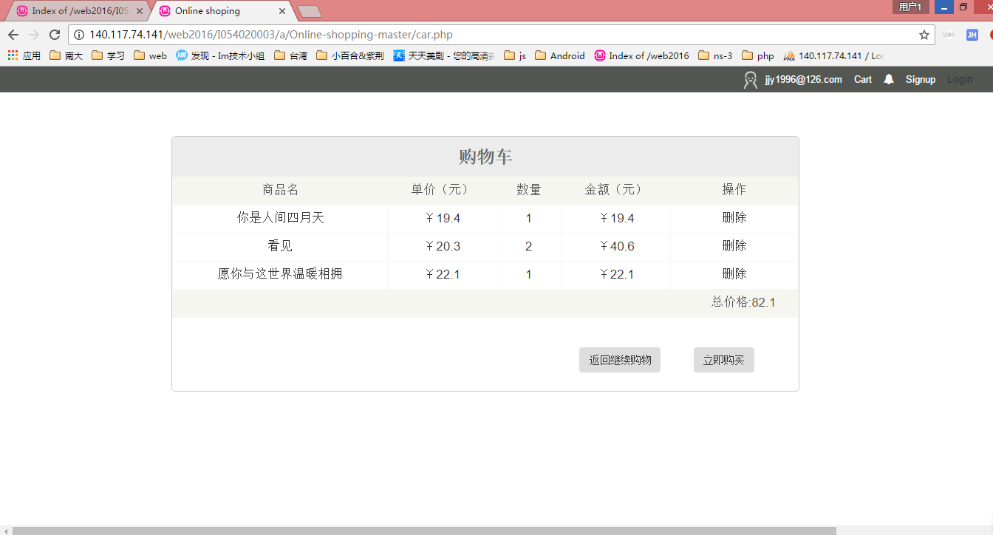

Slide 11
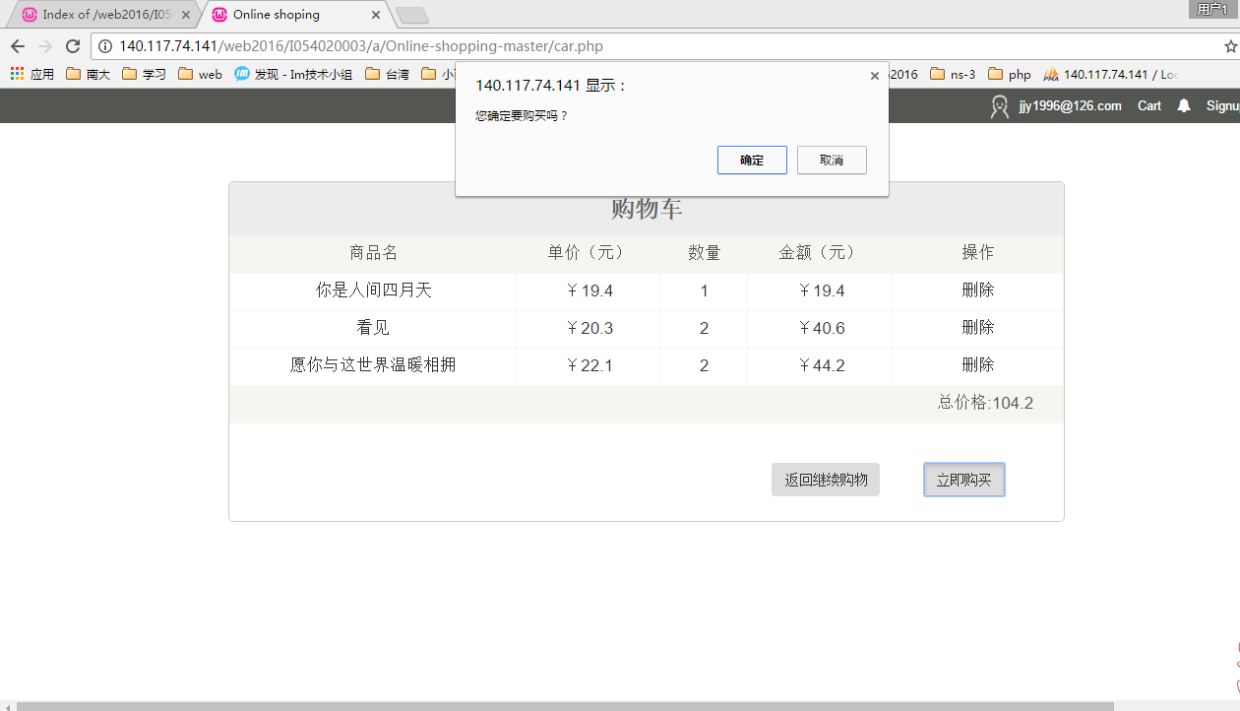

Slide 12
